Slide 1
Unidad de Servicios a Usuarios del CRAI

Slide 2
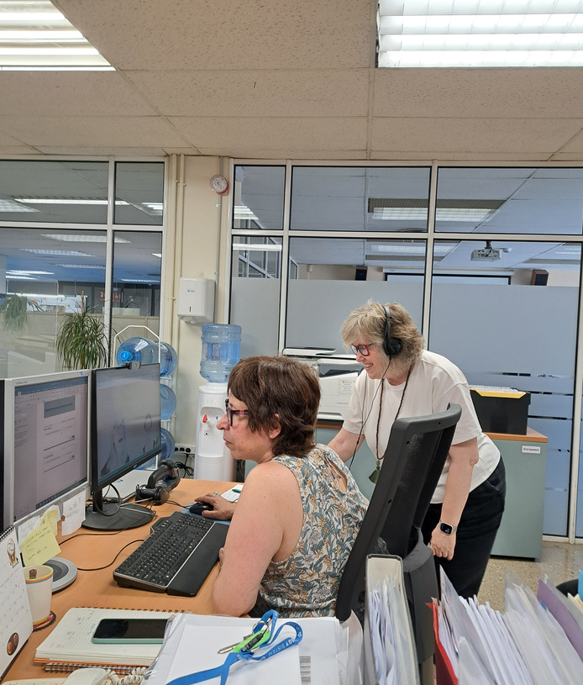
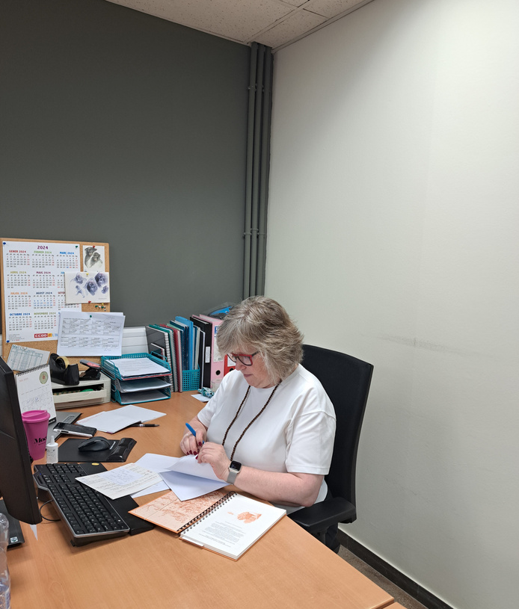
¿Qué es?
La Unidad de Servicios a Usuarios (USU)
es una de las unidades técnicas del Centro de Recursos para el Aprendizaje y la Investigación (CRAI) de la Universidad de Barcelona.
01

Slide 3
Cuál es su misión
La misión de la USU es dirigir y coordinar los procesos vinculados a los servicios dirigidos a los usuarios del CRAI, de acuerdo con la normativa vigente y las directrices definidas, con el objetivo de ofrecer el mejor servicio.
02

Slide 4
Qué servicios coordina
Préstamo de documentos y equipamientos UB
Servicios para personas con necesidades especiales
Formación
de usuarios
Préstamo consorciado PUC
Servicio de atención a usuarios (SAU)
Copias digitales
Préstamo interbibliotecario (PI)
Datos estadísticos e indicadores
Contratos de portátiles y cámaras
Acceso a los recursos electrónicos (SIRE)
Información bibliográfica
Revisión de documentación normativa
03

Slide 5
... y es responsable de
Gestión del trabajo por procesos y la calidad en el CRAI
Creación y gestión de las encuestas de satisfacción del CRAI
Datos estadísticos e indicadores del CRAI
Cooperación externa con REBIUN, CSUC, AQU, COBDC, IDESCAT, etc.
Elaboración de la memoria del CRAI
Recopilación de los datos de QSA del CRAI
Elaboración de reglamentos, normativas y procedimientos de trabajo relacionados con los servicios que coordina
Datos de igualdad de género y prevención de riesgos de acoso dentro del CRAI
Mantenimiento de la intranet y del SharePoint del CRAI
04

Slide 6
Muchas gracias
CRAI de la Universidad de Barcelona, curso 2024-2025

